Slide 1
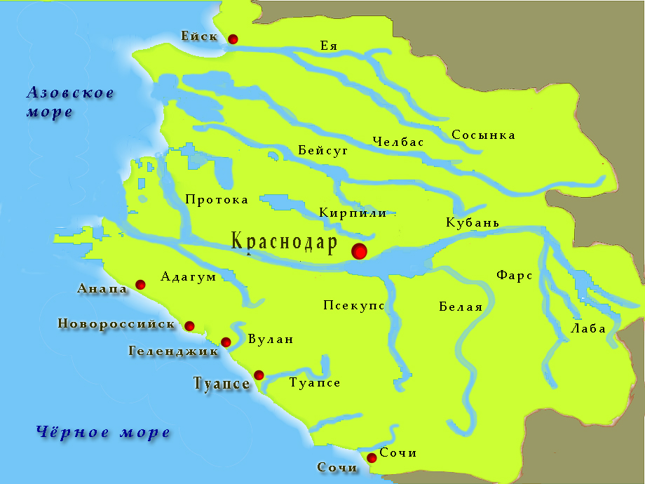
Водоемы
Краснодарского края
ТЕСТ
к уроку кубановедения
3 класс
Начать тест

Slide 2
Результат теста
исправить
повторить тест
Время: 0 мин. 36 сек.
Выход - Esc

Slide 3
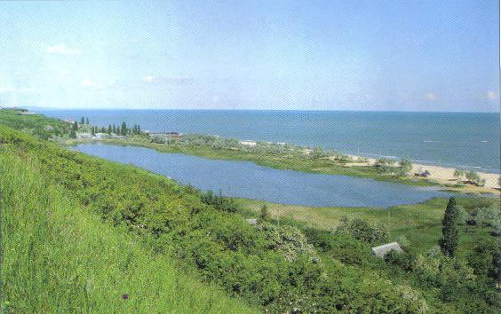
Водоемы – это …
Хранилища, наполненные водой- пресной и соленой.
Хранилища воды, место обитания животных и растений, место отдыха людей, транспортные магистрали, источник питьевой и хозяйственной воды.
Среда обитания растений и животных.

Slide 4
Водоемы бывают….
Мелкие и глубокие
Узкие и широкие
Искусственные и естественные

Slide 5
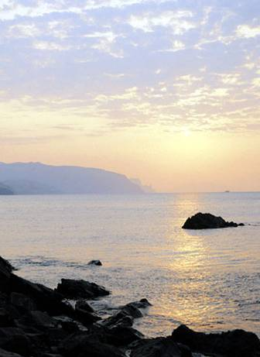
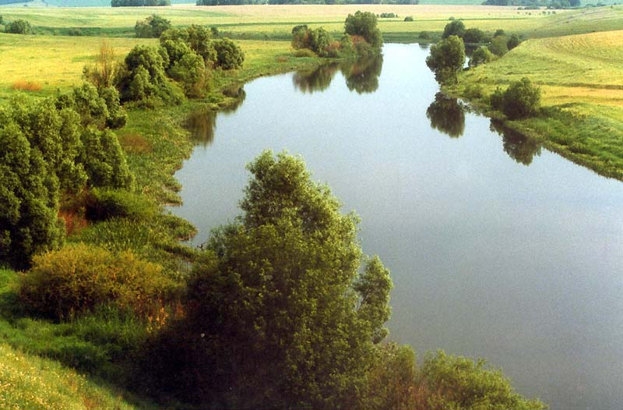
Какой водоём в разные времена разными народами именовался и Темным, и Гостеприимным, и Русским, но до наших дней дошло турецкое название –Караденгиз.
Черное море
Азовское море
Река Кубань

Slide 6
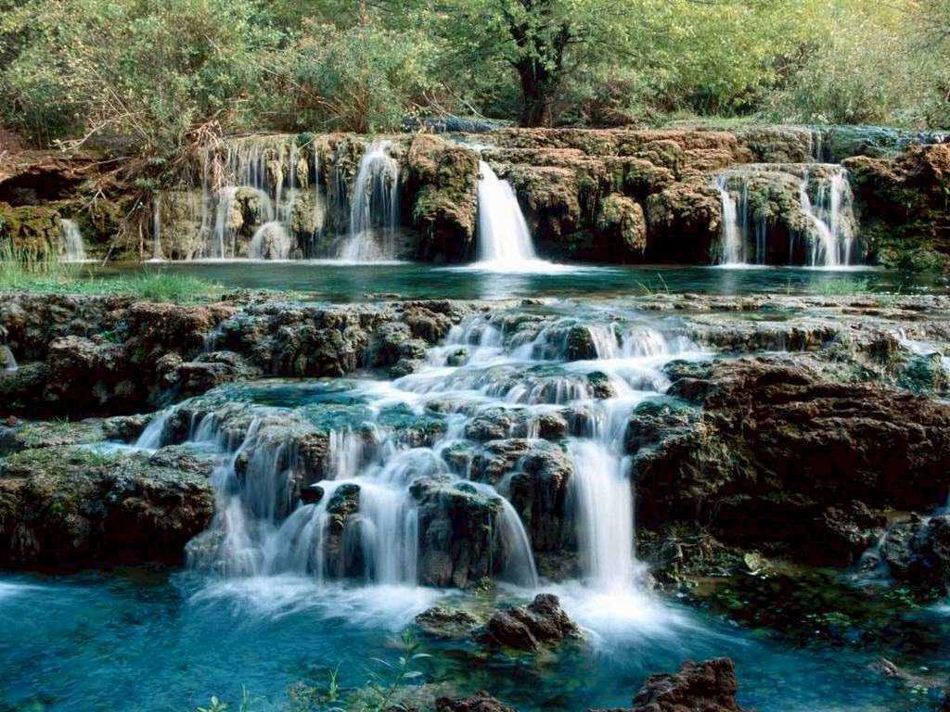
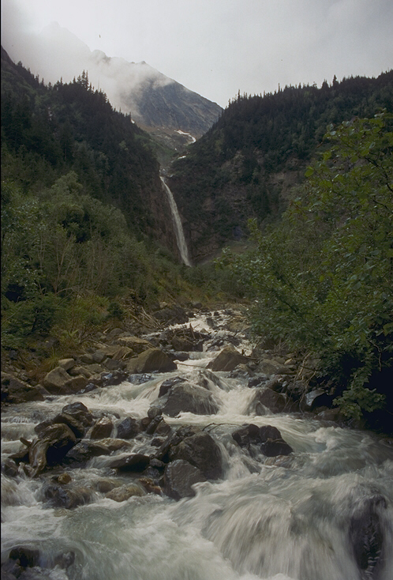
Выбери название только горных рек.
Ея, Челбас, Бейсуг, Кирпили, Сосыка
Кубань, Сочи, Джубга, Понура
Пшада,Мзымта,
Сочи, Туапсе

Slide 7
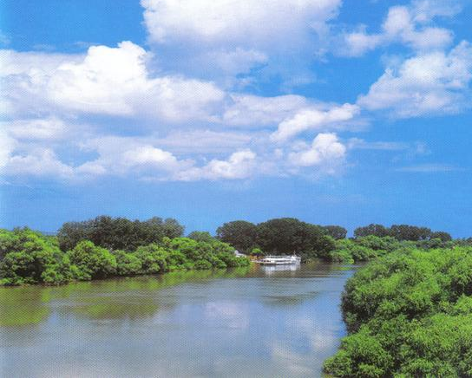
Выбери названия степных рек
Пшада,Мзымта,
Сочи, Туапсе, Джубга
Ея, Челбас, Бейсуг, Кирпили, Сосыка, Понура
Кубань, Сочи, Джубга, Понура

Slide 8
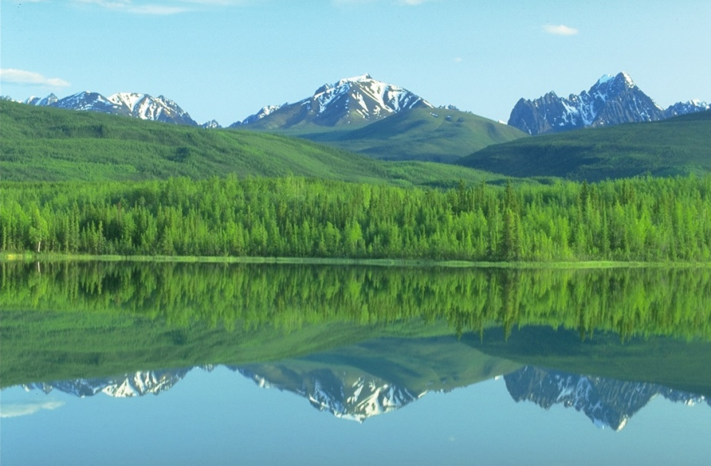
Выбери названия озер Краснодарского края.
Абрау, Байкал, Голубицкое
Абрау, Кардывач, Ханское, Голубицкое
Абрау, Азовское, Черное

Slide 9
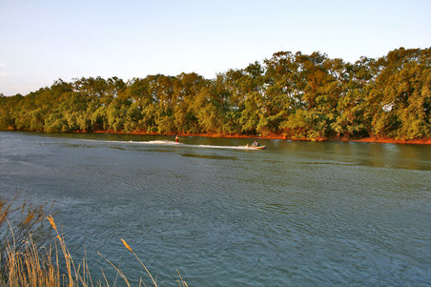
Протяженность реки Кубань ….
1000 км, из них 870 на территории края
87 км, из них 70 км на территории края
870 км, из них 700 км на территории края

Slide 10
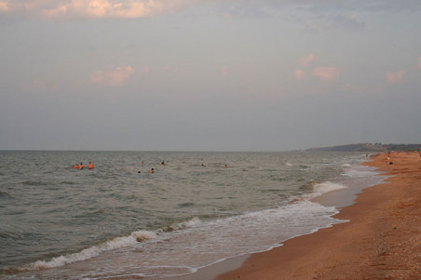
Самое маленькое и самое мелкое из морей нашей страны….
Азовское море
Черное море
Каспийское море

